Slide 1
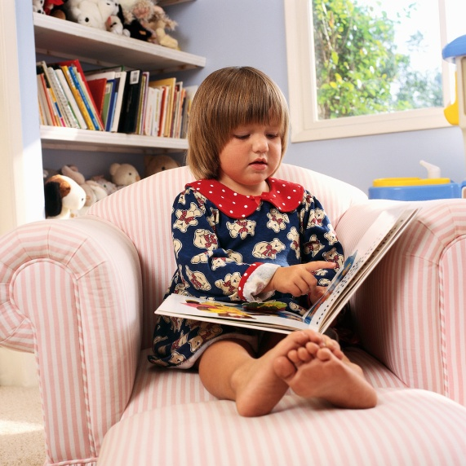

Campo Formativo: Lenguaje y comunicación.
En este campo se pretende que el niño establezca:
- Comunicación y relaciones interpersonales.
- Exprese sentimientos y deseos.
- Intercambie y defienda ideas.
- Obtenga y de información a través del lenguaje.

Slide 2
Procesos que intervienen en este campo:
Desarrollo de habilidades comunicativas básicas:
Hablar y escuchar.
Leer y escribir.
Conocimientos de los usos y funciones del lenguaje.
Convencionalidades de la escritura.

Slide 3
Lenguaje Oral: Las capacidades de habla y escucha.
Se fortalecen cuando tienen múltiples oportunidades de usar la palabra con diversas intenciones: narrar, dialogar, explicar y conversar.
El lenguaje oral es la más alta prioridad de la educación preescolar.

Slide 4
EL LENGUAJE
ACCESO AL
CONOCIMIENTO
RELACIONARSE
REPRESENTA
LA REALIDAD
APRENDER
OBTENER Y DAR
INFORMACIÓN
ORGANIZA EL
PENSAMIENTO
DESARROLLAR
LA CREATIVIDAD
LA IMAGINACIÓN
LA REFLEXIÓN

Slide 5
En el hogar
El Lenguaje Oral
En la escuela
Desde el PEP. 04

Slide 6
EN EL HOGAR
Los padres poseen grandes expectativas en torno a la adquisición del lenguaje oral de sus hijos.
Los niños aprenden de manera total.
No se realizan sesiones programadas de habla, gramática, lingüística.
No existe presión para el aprendizaje.
Las condiciones para el aprendizaje del habla se dan de manera natural.

Slide 7
EN LA ESCUELA
Las oportunidades del habla de los niños disminuyen.
Las expectativas de las maestras en torno a la oralidad cambian.
Se habla poco y no siempre existen oportunidades de intercambio.
Lo que se habla no siempre resulta interesante para los niños.
El lenguaje oral sirve para describir y no para pensar.

Slide 8
EL LENGUAJE ORAL DESDE LA PERSPECTIVA DEL PEP. 2004
Se reconoce que cuando los niños llegan a la escuela ya poseen una competencia comunicativa (hablan), conocen su lengua materna y poseen los suficientes patrones gramaticales.
La ampliación del habla y la identificación de las funciones y características del lenguaje dependen de que los niños se enfrenten a experiencias enriquecedoras.

Slide 9
LENGUAJE ESCRITO
LAS CAPACIDADES DE LEER Y ESCRIBIR:
El lenguaje escrito es consecuencia del lenguaje oral.
Se fortalece mientras más ocasiones tengan de estar en contacto con portadores de texto y de presenciar actos de lectura y escritura y conocer las funciones específicas de ésta.
“No hay textos producidos por sujetos que no saben escribir, ni textos mal escritos porque no se ajustan a las normas convencionales de la escritura” Miriam Nemirovsky
Modulo 1 PEP. 2004 p.209.
“Es el nivel cognitivo el que está involucrado en el lenguaje escrito, lejos de ser la ejercitación motriz y perceptiva” Emilia Ferreiro Modulo 1 PEP. 2004 p. 199.

Slide 10
Lenguaje y comunicación ANEXOS

Slide 11
EL LENGUAJE LLEGA A SER UN MEDIO DE PENSAMIENTO Y APRENDIZAJE.
Existen 7 condiciones bajo las cuales los niños aprenden a hablar … (Brian Cambourne) Modulo 1 PEP. 2004 p. 139
1.- Inmersión. El lenguaje fluye alrededor de ellos generalmente intencionado, total.
2.- Demostración. Tiene modelos, escucha un flujo de sonidos emitidos por los demás.
3.- Expectativa. Padres – Maestros.
4.- Responsabilidad. Cuando aprenden a hablar se les deja la responsabilidad del aprendizaje, las convenciones que dominan, verbos, estructuras gramaticales.
5.- Aproximación. No se espera que aprendices de la forma oral desplieguen de lleno una competencia adulta desde el principio. Actualmente los padres recompensan a sus hijos no solo por estar en lo correcto sino también por acercarse a ello.
6.- Uso. Se les provee de muchas oportunidades para usar esta forma de lenguaje. No se restringe el tiempo para hablar.
7.- Retroalimentación. Los adultos y pares retroalimentan el lenguaje.

Slide 12
Lenguaje Total: La manera natural del desarrollo del lenguaje. Ken Goodman
Todos los humanos aprenden a hablar su lenguaje en casa extraordinariamente bien y sin alguna enseñanza formal, pero cuando van a la escuela empiezan a tener dificultades particularmente con el lenguaje escrito.
El maestro fragmenta el lenguaje, esto lo separa y lo transforma en palabras, silabas y sonidos aislados.
Buscando estrategias el maestro debe invitar a los alumnos a usar el lenguaje, se les debe incitar a hablar de las cosas que necesitan para entender, se les debe mostrar que es correcto hacer preguntas y escuchar respuestas. Sugerirles escribir sobre lo que les sucede y puedan aprender así de sus experiencias al compartirlas con los demás. Alentarlos a leer para informarse y hacerle frente a todo lo impreso que les rodea.
De esta manera el aprendizaje llega entonces a ser tan fácil en la escuela como fuera de ella.

Slide 13
¿Qué hace fácil o difícil el aprender el lenguaje?
Es fácil cuando:
Es real y natural.
Es total.
Es sensato.
Es interesante.
Es importante.
Atañe al que aprende.
Es parte de un suceso real.
Tiene utilidad social.
Tiene un fin para el aprendiz.
El aprendiz elige usarlo.
Es accesible para el aprendiz.
El aprendiz tiene el poder de usarlo.
Es difícil cuando:
Es artificial.
Es fragmentado.
Es absurdo.
Es insípido y aburrido.
Es irrelevante.
Atañe a algún otro.
Esta fuera de contexto.
Carece de valor social.
Carece de propósito definido.
Es impuesto por algún otro.
Es inaccesible.
El aprendiz es impotente para usarlo.

Slide 14
Lenguaje ¿por qué y para qué?
El lenguaje nos permite compartir nuestras experiencias, aprender de cada uno, proyectar juntos y acrecentar enormemente nuestro intelecto al vincular nuestro pensamiento con los de nuestros semejantes.
También tenemos una íntima necesidad de interacción social. Esto es lo que hace necesario el lenguaje a los humanos.

Slide 15
¿Qué es el lenguaje? Compartir y desarrollarse
El lenguaje comienza como un medio de comunicación entre un grupo.
Usamos el lenguaje para reflexionar sobre nuestra propia experiencia y para expresar simbólicamente esta reflexión a nosotros mismos.
A través del lenguaje compartimos lo que aprendemos con otras personas.
La sociedad edifica el aprendizaje sobre el aprendizaje a través del lenguaje.
Compartimos también nuestras respuestas emocionales y estéticas.

Slide 16


Personal y social.
El poder personal de crear lenguaje esta marcadamente determinado por las necesidades sociales de comprender a los otros y de hacerse de comprender a los otros y de hacerse entender por ellos, y además, el lenguaje de cada individuo entra pronto en las normas de lenguaje de la comunidad.

Slide 17
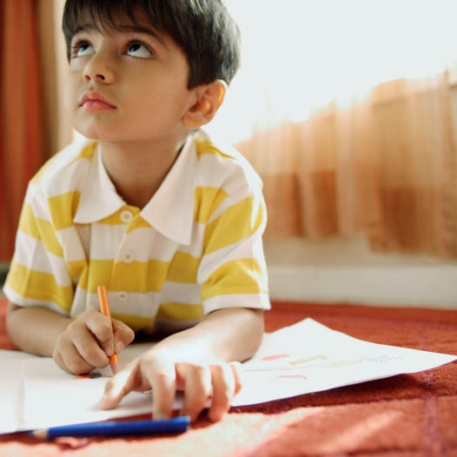
Diferencia y cambio.
El lenguaje no se limita a ser hablado y escuchado podemos usar símbolos para crear lenguaje o para representarlo.
La sociedad requería comunicarse a través del tiempo y el espacio fuera del alcance de la voz humana, es así como se desarrolla el lenguaje escrito.
El lenguaje escrito fue creado para ampliar la memoria social de la comunidad y su alcance comunicativo.

Slide 18
HABLAR Y ESCUCHAR Ana María Borzone de Manrique
Tiempo de compartir.
Se busca la participación generalizada de los niños.
Uno por vez toma la palabra como principal locutor ( la maestra puede interactuar con el niño en particular, y así brindarle apoyo a su expresión lingüística), los demás limitan su intervención a hacer comentarios y preguntas sobre el tema planteado por el protagonista de este tiempo…
De ésta manera se evita que sean siempre los mismos niños los que intervienen, aquellos seguros de su expresión. Asimismo cuando se generaliza la participación de los niños ninguno puede construir un relato completo de su experiencia.

Slide 19

Sentados en ronda y rotativamente atentos a lo que el compañero habla, comparten a través del relato una experiencia vivida, cuento o programa de TV. El niño habla los demás escuchan hacen preguntas y comentarios mientras la maestra solo conduce el intercambio.
La maestra que relata la actividad se enfrenta con la necesidad de ir estableciendo un patrón de interacción.
Inicia con una expresión fórmula que abre el encuentro (¿Qué nos va a contar?)
La maestra asigna los roles.
Las intervenciones de la maestra varían de acuerdo con el niño que toma la palabra y el curso de año, respondiendo a las diferencias y progresión del desarrollo de los niños.

Slide 20
La maestra al no haber vivido con el niño la experiencia narrada, puede tener dificultades al interpretarlo por la diferencia del código lingüístico que el niño domina, haciéndose difícil también apoyar su discurso.
Sin embargo para salvar esta situación es importante que esté bien informada sobre las condiciones de vida del alumno, sus experiencias escolares anteriores, su medio de procedencia, las diferencias lingüísticas. Para lo cual hay que estar siempre atenta a las novedades familiares.
La maestra retoma temas relevantes para aclarar conceptos y precisarlos e informar sobre temas fundamentales ( ejemplo Vacuna- salud).

Slide 21
En el transcurso del año al irse internalizando la rutina tiempo de compartir, los niños adquieren autonomía y seguridad al expresarse a través de un trabajo sistemático de apoyo por parte de la docente.
Al quedar establecida la rutina y surge un tema general, la maestra generaliza el intercambio con un tópico derivado de esa experiencia.
Cuando se deriva el discurso hacia otros asuntos, la maestra retoma el tema original y devuelve al protagonista el turno de intervención.
Cuando el niño utiliza estrategias de discurso coloquial como “el “ o “acá”, lexicaliza el referente. Al cohasionar la información fragmentada va apoyando el desarrollo de estrategias de registro escrito, promoviendo así el conocimiento y dominio del enguaje escrito.

Slide 22
Cuando los niños narran su experiencia personal hacen un resumen.
La maestra interviene para estimular el despliegue del relato.
Al explicar el contexto temporal y espacial de la situación le da pie para retomar la compilación de la historia y explicita las causas de los hechos que relata, expandiendo la resolución que la historia tuvo en la palabra del niño.
En síntesis:
La maestra está apuntalando a los elementos de la estructura global de este tipo de discursos.
-Orientación.- ¿Cuándo?
- Compilación.- Que sucedió…
- Resolución.- Y entonces…

Slide 23
DERECHOS Y OBLIGACIONES DE LA COMUNICACIÓN DEL ILETRISMO EN GENERAL Y DE LA ESCUELA EN PARTICULAR Alain Bentolila.
Fingir que se entiende es el peor servicio que podemos hacer a un aprendiz del habla.
Fingir que entendemos cuando no lo hacemos o entendemos mal es demostrarle al niño indiferencia dejándolo solo frente a sus preguntas o dudas, y arriesgar que poco a poco establezca con el lenguaje relaciones ambiguas o erróneas.
Debemos aprovechar la ocasión para tratar de provocar una toma de conciencia para que progrese en el descubrimiento del modo en que funciona el lenguaje.

Slide 24
La intervención que sugerimos se articula en cuatro fases sucesivas. La regla de las cuatro C.
Primer tiempo.
Constancia de falla: No entendí, o al menos no entendí bien. Mencionar la oscuridad del discurso, que no ha cumplido su fin.
Segundo tiempo.
Causas de falla: Identificar las causas interrogando la manera precisa del mensaje. Destacar que las experiencias del docente se sitúan en un territorio diferente al suyo.
Tercer tiempo.
Condiciones de logro: Tomar el mensaje en donde se encontraron las lagunas y transformarlo. El niño estará obligado a cambiar algunos elementos de la historia.
Cuarto tiempo.
Constancia de logro: Utilizar y destinar el mensaje transformado a un auditorio amable que al comprender la historia constataría las modificaciones eficaces .
De ésta manera el alumno entiende que un mensaje lingüístico es una especie de puente que se construye para cruzar la distancia que nos separa del otro.

Slide 25
Anexo 1 El espacio de la lectura y la escritura en la educación preescolar. Emilia Ferreiro
Los niños inician su aprendizaje del sistema de escritura en los más variados contextos porque la escritura forma parte del paisaje urbano, y la vida urbana solicita continuamente el uso de la lectura, a diferencia de los niños que viven en comunidades rurales.
El jardín de niños debería permitir a todos los niños experimentación libre sobre las marcas escritas, en un ambiente, escuchar leer en voz alta, ver escribir a los adultos, intentar escribir, intentar leer, así como reconocer semejanzas y diferencias de las letras.
Dar a los niños ocasiones de aprender.

Slide 26
Anexo 2 Antes de empezar: ¿Qué hipótesis tienen los niños acerca del sistema de escritura? Miriam Nemirovsky
La autora cita algunas ideas de Emilia Ferreiro donde se plantea que existen tres niveles sucesivos en el proceso de enseñanza aprendizaje:
1.-Los niños buscan criterios para distinguir entre los modos básicos de representación gráfica. El dibujo y la escritura. Características básicas de cualquier sistema de escritura, que las formas son arbitrarias (las letras no reproducen las formas de los objetos) y que están ordenadas de modo lineal (diferente al dibujo).A medida que avanzan establecen exigencias cuantitativas y cualitativas.
2.- Las exigencias cualitativas y cuantitativas
Se extienden a las relaciones entre las palabras los niños no admiten que dos escrituras iguales puedan servir para decir cosas diferentes. El avance de los aspectos cuantitativos no corresponde al de los aspectos cualitativos, aunque se retroalimenten no avanzan al unísono.

Slide 27
3.- Los niños comienzan a establecer relación entre los aspectos sonoros y los aspectos gráficos de la escritura, mediante tres modos evolutivos sucesivos:
Hipótesis silábica. (utiliza una letra para representar cada silaba).
Hipótesis silábico alfabética. (oscila entre una letra para cada sílaba y una para cada sonido).
Hipótesis alfabética. (cada letra representa un sonido).
La autora señala que para avanzar a través de los niveles señalados es necesario que las situaciones didácticas lo propicien.

Slide 28
La autora concluye que:
Para avanzar a través de los niveles señalados es necesario que las situaciones didácticas lo propicien.
Que la evolución esta determinada por las oportunidades que los niños tienen de interactuar con la escritura y con usuarios de la escritura convencional en situaciones en que analicen, reflexionen, contrasten, verifiquen y cuestionen sus propios puntos de vista.
De modo que apunta, no habría textos producidos por sujetos que no saben escribir, ni textos mal escritos porque no se ajustan a las normas convencionales de la escritura, se trata más bien, de producciones escritas que corresponden a diferentes momentos del sistema de escritura.

Slide 29
Introducción. Miriam Nemirovsky.
La concepción acerca del aprendizaje de que es leer y escribir se ha ido modificando a lo largo del tiempo con las aportaciones lingüísticas y psicolingüísticas.
Leer: Es la actividad de interpretar textos que tienen sentido, comunican, informan y transmiten.
Escribir: Es la actividad de producir textos.
La lectura y la escritura nunca se dominan definitiva y totalmente, siempre podemos avanzar más. Éste es el proceso de alfabetización.
A medida que el sujeto avanza en el dominio de la lectura y escritura se va constituyendo en participante de la cultura letrada.

Slide 30
Este proceso requiere de condiciones:
Contar con la posibilidad de interactuar con el objeto de estudio, leer y escribir.
Contar con la posibilidad de interactuar con los sujetos que sean fuentes de información intercambio y reflexión.

Slide 31
Es imprescindible que el sujeto cuente con un ambiente alfabetizador mediante condiciones mínimas.
Interactuar con otros sujetos:
Son quiénes utilizan habitualmente la lectura y escritura. Para qué y porqué se realizan? Descubrir en ellos que sirven para resolver diferentes situaciones y necesidades. La utilidad y finalidad diversas. Modelos lectores y escritores. Sujetos con quienes se propicien los momentos en los cuales se puedan compartir esas acciones.

Slide 32
Interacción con los textos:
Con un repertorio rico y variado posible de textos sociales que sean objeto de interacción sistemática, tanto para ser leídos como para ser escritos.
Novelas
Recetas
Noticias
Comics

Slide 33

Espacios y tiempos:
Disponer de lugares y tiempos para desencadenar dichas acciones, oportunidades regulares y duraderas.

Slide 34
Implicaciones de la escuela:
La escuela debe constituirse en un espacio con esas características, es responsabilidad de la escuela aportar esas condiciones independientemente del ambiente alfabetizador de su vida cotidiana o si están inmersos o no en el.
Es un derecho de todos los niños y en particular los que asisten a la escuela.

